Slide 1



ELEMENTOS FUNDAMENTAIS
DOS DONS ESPIRITUAIS
Notes:
© Copyright Showeet.com - Modelos gratuitos do PowerPoint

Slide 2


D - descobrir,
O - otimizar,
M - mobilizar.

Slide 3




Dons e missão/ expansão
EVANGELIZAR,
CUIDAR,
ENSINAR.
Dons e cuidado/ pastoreio
Dons e ensino/ discipulado

Slide 4
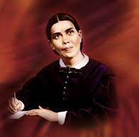
“DONS DIFERENTES SÃO CONCEDIDOS A PESSOAS DIFERENTES, PARA QUE OS OBREIROS SINTAM SUA NECESSIDADE UNS DOS OUTROS. DEUS OUTORGA ESSES DONS, E ELES SÃO UTILIZADOS NO SEU SERVIÇO, NÃO PARA GLORIFICAR O POSSUIDOR, NEM PARA ENALTECER O HOMEM, MAS PARA EXALTAR O REDENTOR DO MUNDO.”
Signs of the Times, 15 te março de 1910.

Slide 5
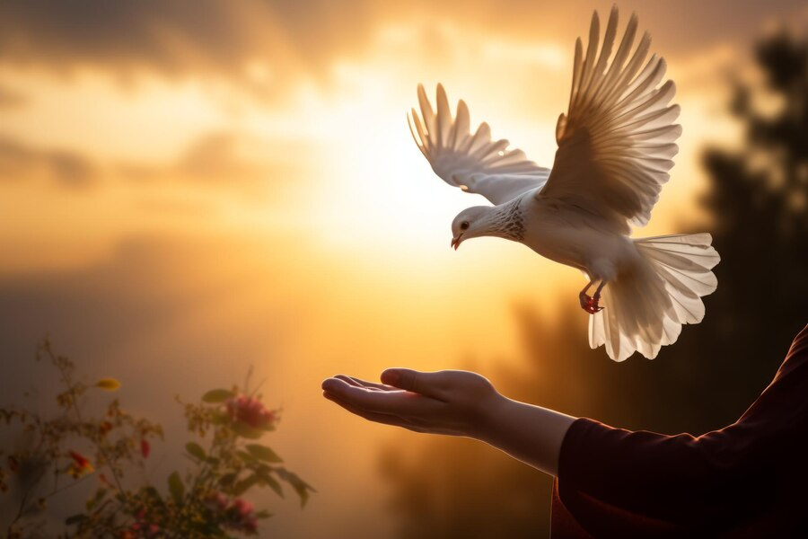
DONS ESPIRITUAIS
E A
GRANDE COMISSÃO
DONS ESPIRITUAIS

Slide 6


A pregação do evangelho é responsabilidade exclusiva de quem tem certos dons relacionados com a obra de evangelização?

Slide 7

I TIMÓTEO 4:14,15
¹⁴ Não desprezes o dom que há em ti, o qual te foi dado por profecia, com a imposição das mãos do presbitério.
¹⁵ Medita estas coisas; ocupa-te nelas, para que o teu aproveitamento seja manifesto a todos.

Slide 8
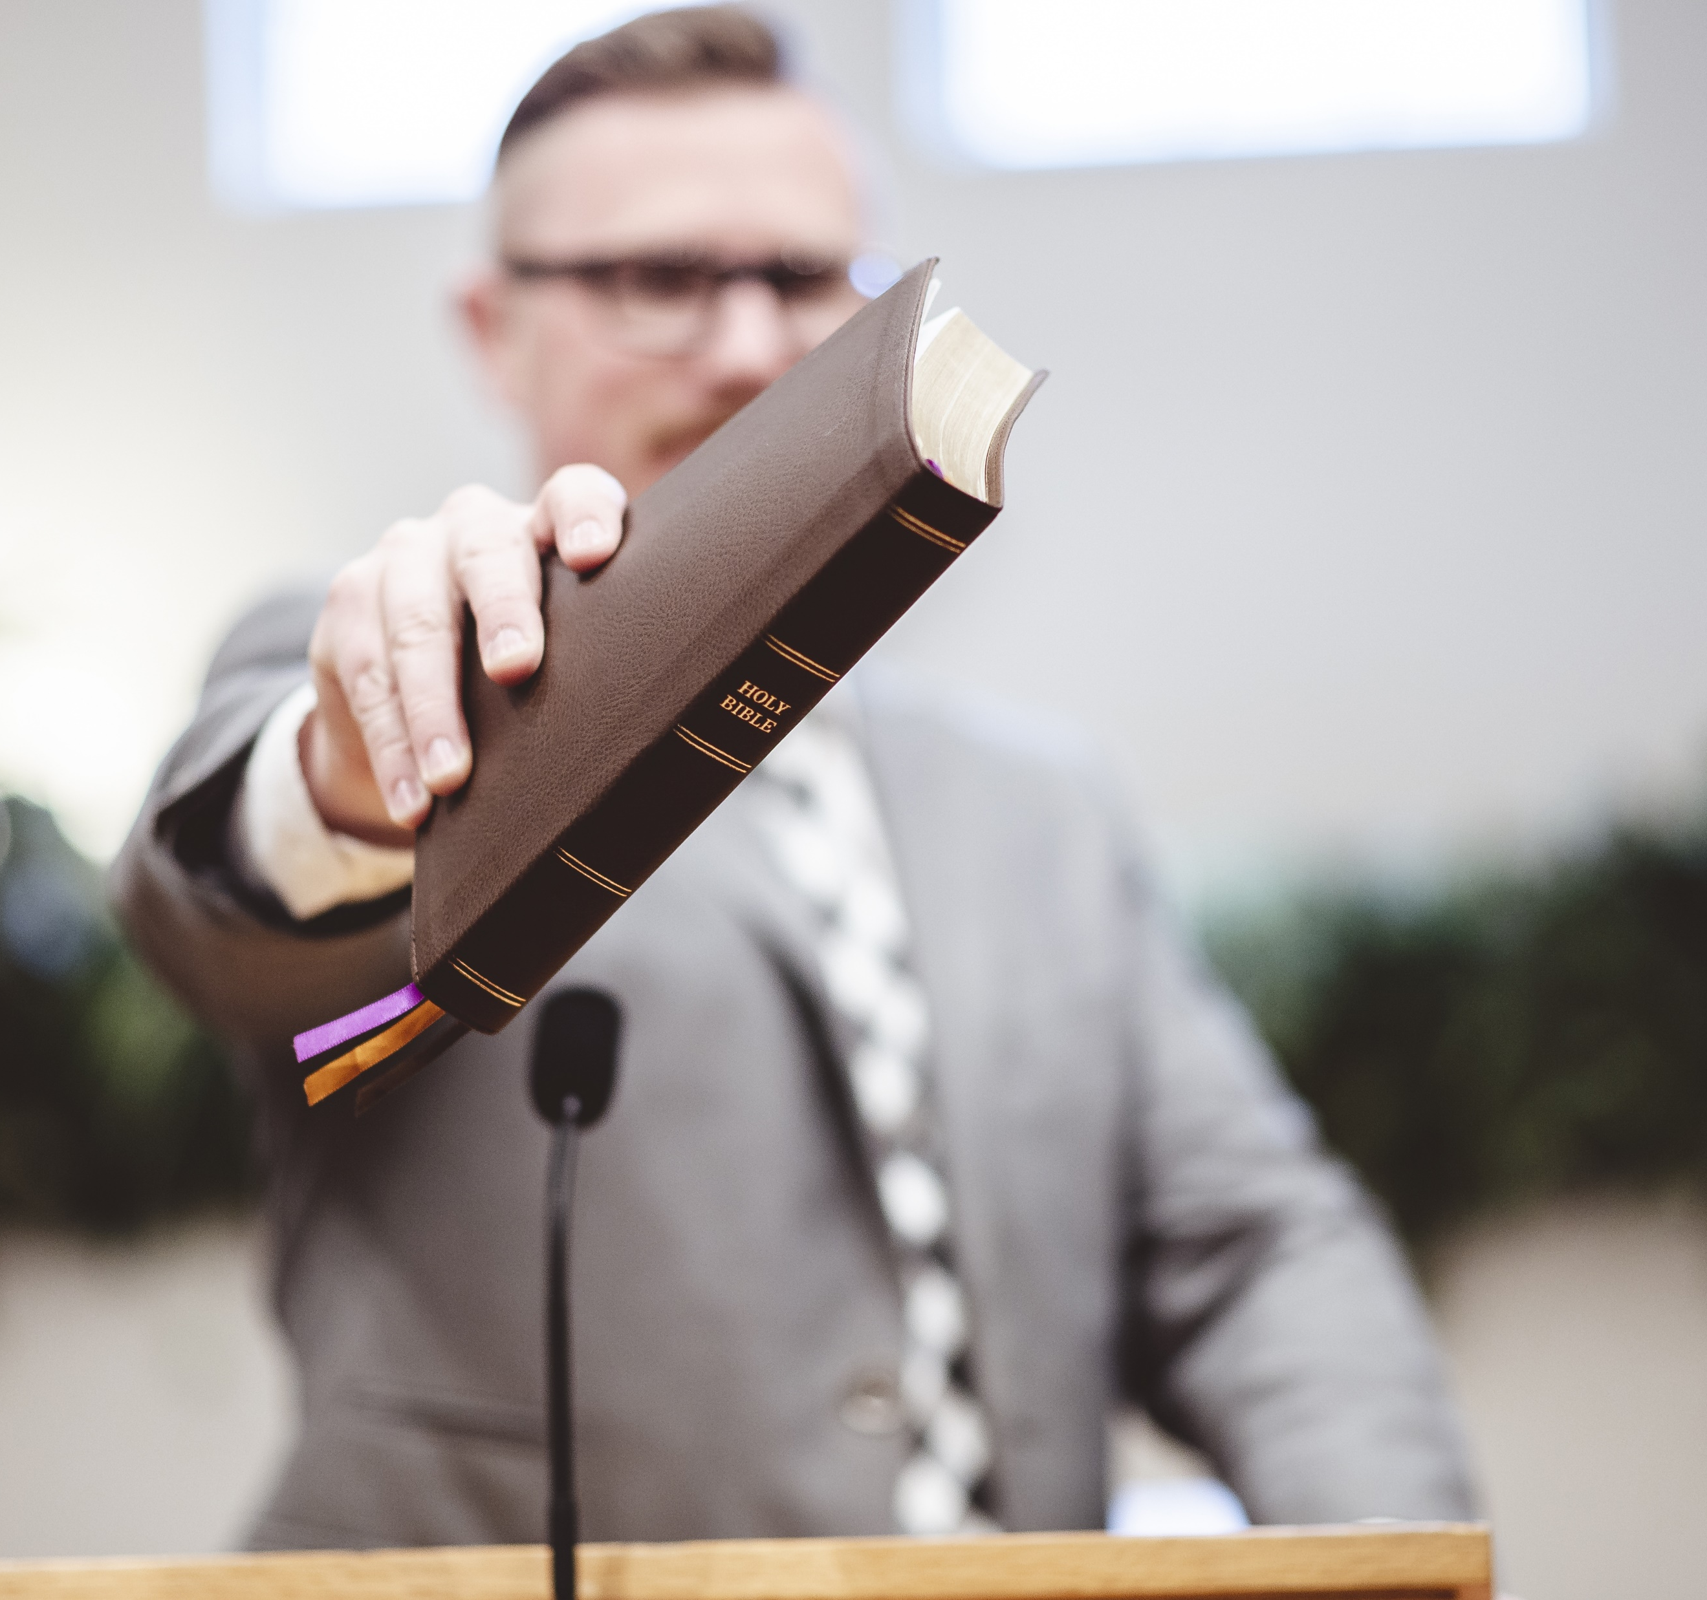
Em lugar algum as Escrituras afirmam que somente aqueles que têm o cargo de evangelista ou o dom espiritual do evangelismo devam esforçar-se para ganhar almas par ao Senhor.

Slide 9

Ninguém precisa de um dom espiritual específico para fazer a sua parte na grande comissão.

Slide 10

“Todo verdadeiro discípulo nasce no reino de Deus como um missionário. Assim que vem a conhecer o Salvador, deseja pôr os outros em contato com Ele”.
A Ciência do Bom Viver,102.

Slide 11

“Deus chamou, de forma singular, a Igreja Adventista do Sétimo Dia para viver e proclamar Sua mensagem de amor e verdade para os últimos dias do mundo (Apocalipse 14:6-12).”

Slide 12


“A taxa de crescimento da Igreja simplesmente não está acompanhando o crescimento da população mundial.”

Slide 13
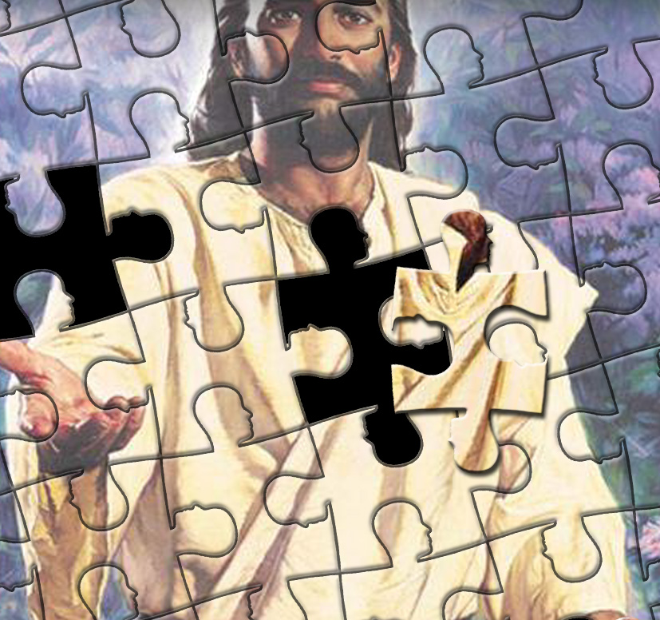
“A não ser que haja uma mudança dramática, não concluiremos a comissão celestial nesta geração.”
DOCUMENTO DA CG - IASD

Slide 14

“Deus deseja que cada membro da igreja trabalhe como se fosse Sua mão ajudadora, buscando, mediante ministério de amor, ganhar almas para Cristo".
Ellen G. White, Evangelismo, 111.
Notes:
© Copyright Showeet.com - Modelos gratuitos do PowerPoint

Slide 15

Os dons convergem naturalmente em direção aos ministérios relacionados com a obra de evangelismo, a pregação e a conclusão da grande comissão de Cristo
(Mt 28.19, 20).

Slide 16
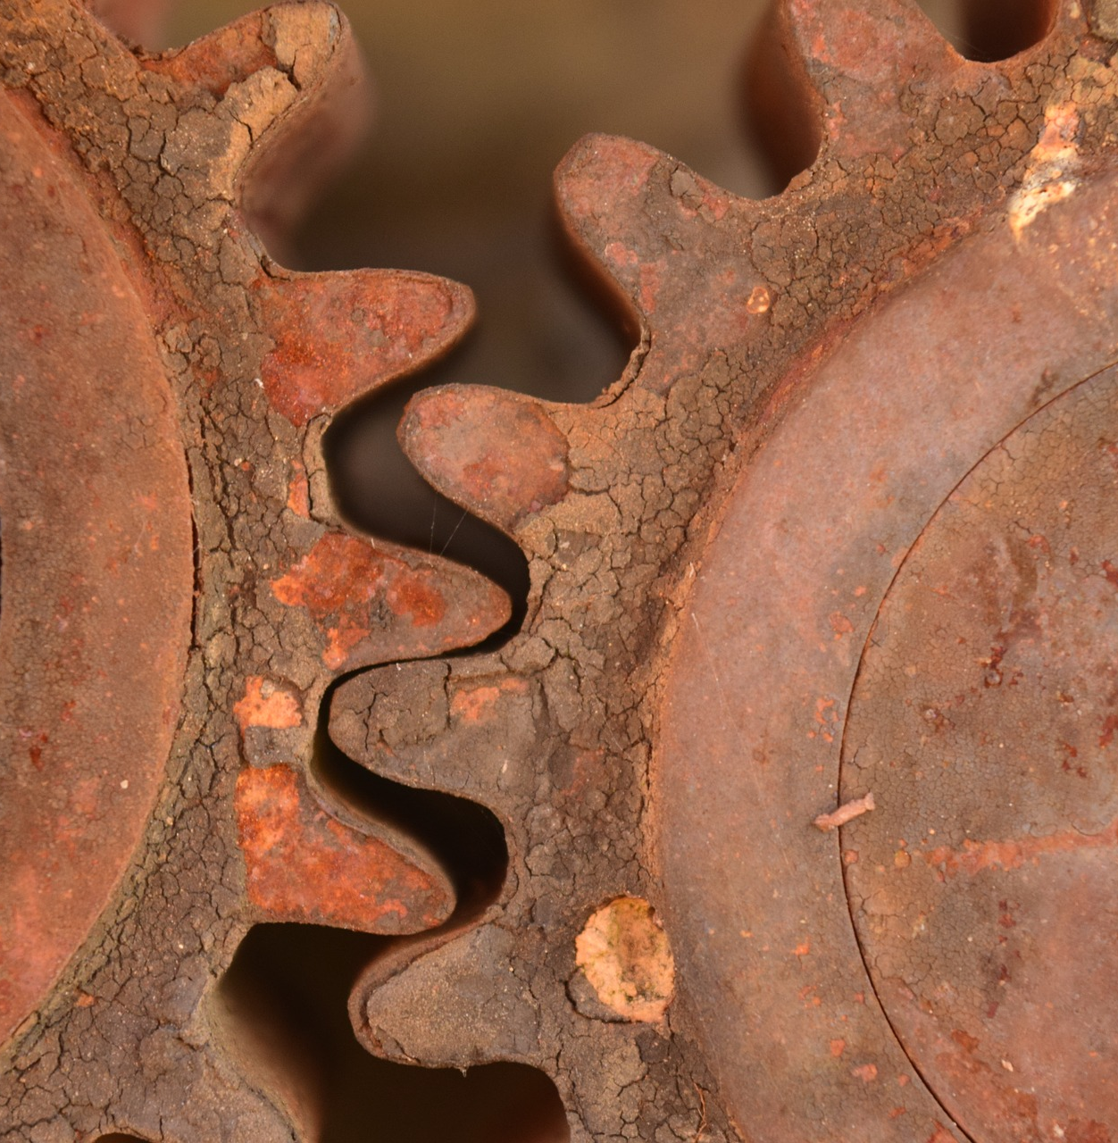
Os dons espirituais bem como todas as estruturas, estratégias e instrumentos de mobilização da igreja devem apoiar este objetivo final, a conclusão da obra.

Slide 17
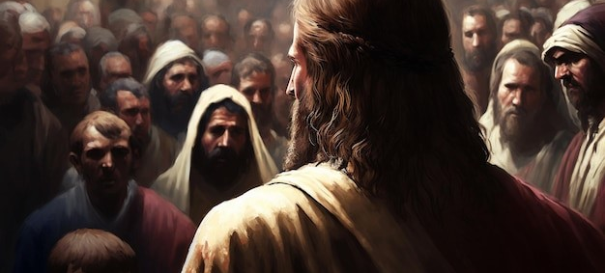
Na igreja do Novo Testamento os discípulos, os evangelistas e apóstolos eram todos comprometidos com a missão de pregar a mensagem de salvação em Jesus Cristo.

Slide 18

Cada pessoa pode fazer sua parte na grande obra de evangelizar o mundo dando as cores de seus dons a essa tarefa.

Slide 19


Uns evangelizarão com o dom da amizade, outros com o dom da hospitalidade ou da ajuda, outros com a pregação e o ensino.
Cada um com o seu dom poderá fazer uma parte na grande tarefa evangelística e assim abreviar a volta de Jesus.

Slide 20


Dom espiritual e função universal
As funções universais são aquelas para as quais todo cristão é chamado a desempenhar e que dispensam a necessidade de um dom espiritual específico.

Slide 21
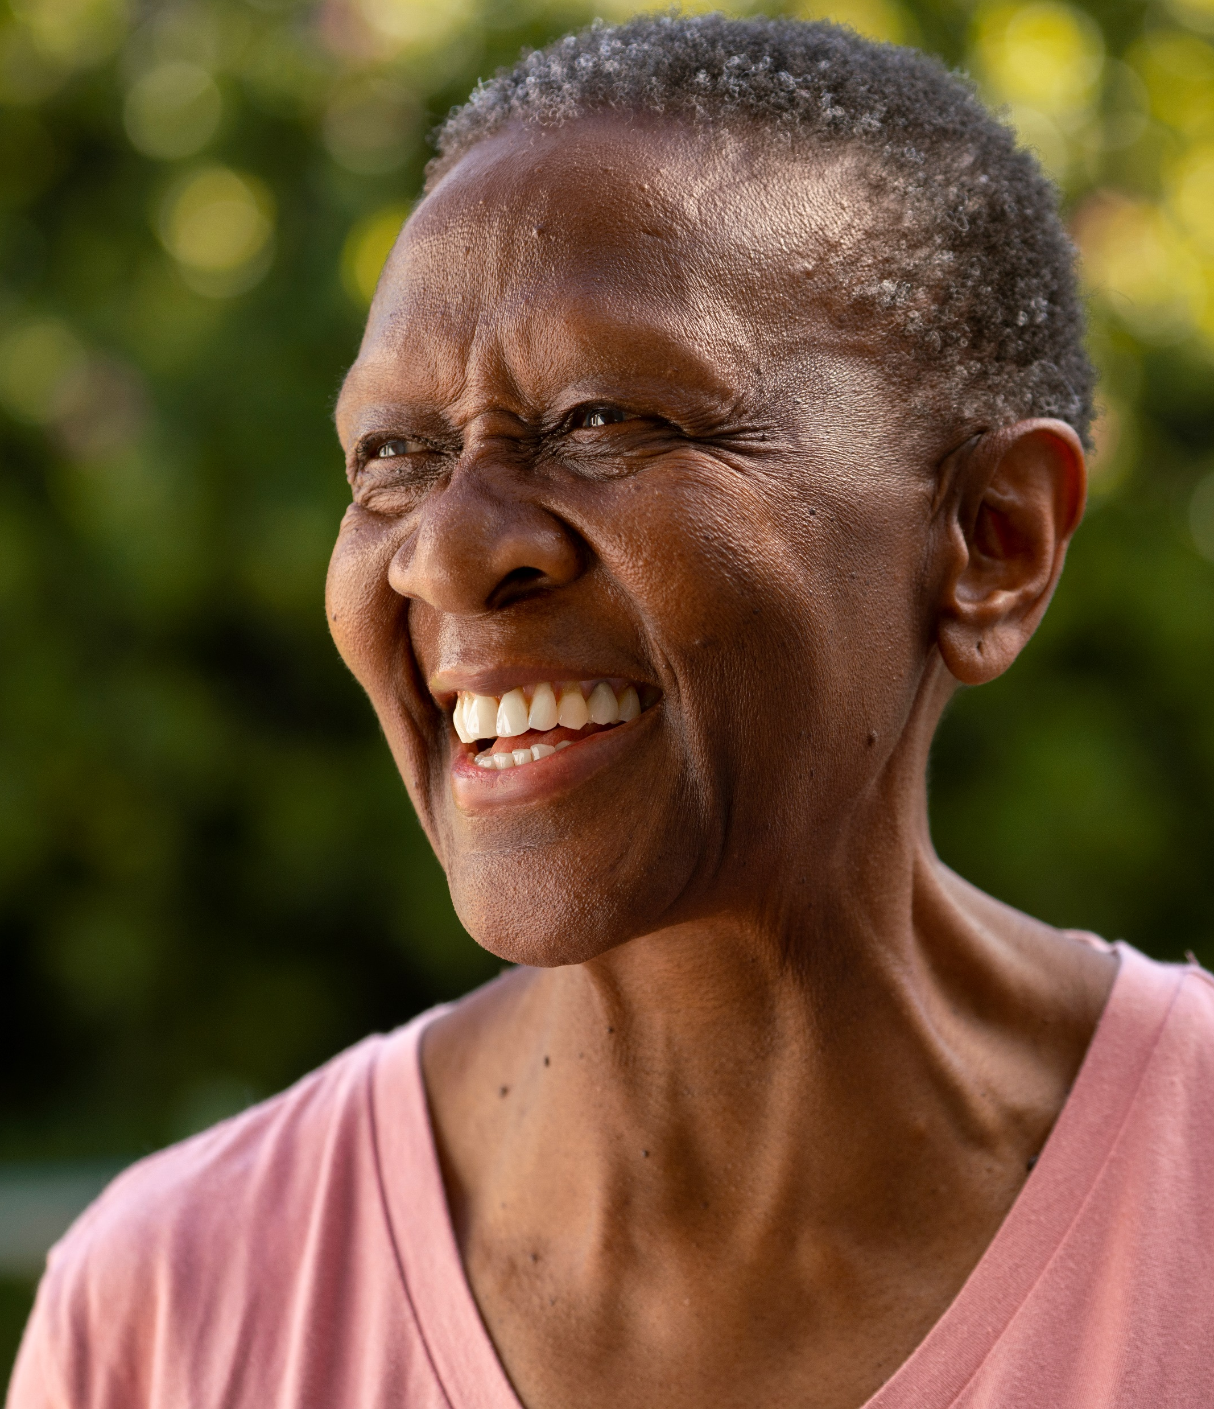
- evangelização,
- louvor congregacional,
- adoração,
- demonstrar amor e amizade pelos outros,
- ministério da reconciliação,
- beneficência social,
- oração intercessora,
- hospitalidade e ajuda.

Slide 22
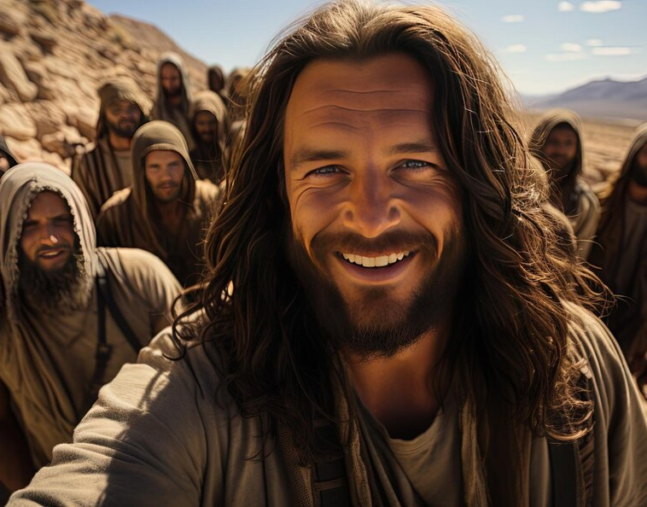
Dons espirituais e discipulado.
Sucesso sem a capacidade de levantar sucessor é fracasso; por isso Deus equipa os santos com os dons espirituais, a igreja os equipa com discipulado.

Slide 23

Todo programa de discipulado, precisará trabalhar em algum de seus estágios com a descoberta dos dons espirituais e o desenvolvimento de ministérios relacionados com eles.

Slide 24

Discipular sem lidar com os dons do membro seria como ensinar alguém a pintar sem nunca colocar um pincel em suas mãos.

Slide 25

Russell Burrill declara:
“Os novos crentes entravam para a igreja, descobriam seus dons e imediatamente eram colocados no ministério. Por isso a igreja cresceu tão rapidamente”

Slide 26
Assim, discipular é o trabalho de tornar um membro engajado, produtivo e capaz de gerar outros membros também engajados e produtivos.

Slide 27
Financiar, sobrecarregar, desfocar
(1) financiar o trabalho de profissionais da pregação do evangelho,
(2) sobrecarregar o ministério dos pastores de cuidados voltados para membros com alto grau de dependência e
(3) estabelecer uma igreja focada em programas muito mais do que na missão.
Distanciamento do projeto original de Deus para a igreja

Slide 28

A ação missionária da Igreja afeta a pessoa humana em todas as suas dimensões: biológica, psicológica, espiritual e social – a pessoa inteira em seu contexto, o homem e suas circunstâncias.

Slide 29

SÃO CINCO DÁDIVAS DA GRAÇA, NÃO QUATRO...
1. Conversão – Mudança de direção
2. Justificação – Pureza das vestes de Cristo
3. Capacitação – Utilidade para o reino de Deus
4. Santificação – Crescendo na graça
5. Glorificação – Transformados para sempre

Slide 30
Essa é a face da igreja que faz a missão integral. A igreja local com toda a sua estrutura e todo o seu pessoal, precisa assumir esta identidade. Na verdade pessoas e estruturas devem dar as mãos na busca desse ideal cristão para o cumprimento da missão.

Slide 31
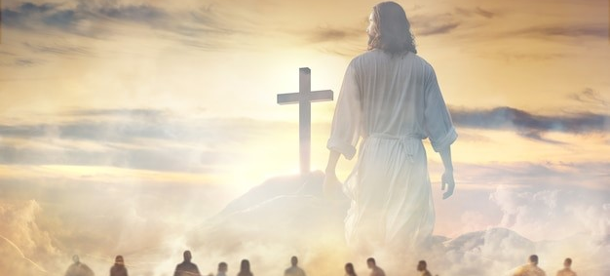

Slide 32


